Slide 1

学习进展汇报
学习进展汇报
汇报人：曹思雨

Slide 2
目录
Content
01
文献阅读
02
学习情况
03
下周计划

Slide 3
01
PART ONE
文献阅读

Slide 4
文献阅读
基本信息
人的行为建模在城市人因设计中的应用
The Application of Human Behaviour Modelling in Urban Ergonomics Design
作者：吴昌旭，周生琦，叶亿宁
学习情况
下周计划

Slide 5
文献阅读
1.1研究背景
目前对城市的人因研究多是实验研究。实验所获得的研究结果：
（1）往往是在较短时间内的有限某几个自变量的水平下获得的结果，对长时间和多变量连续变化的情况把握不足。
（2）通过实验归纳的行为机制的语言描述(或是概念模型)非常重要却不能准确预测人的行为。
（3）此外，由于人的认知和运动系统非常复杂，语言描述在很多情况下可能无法量化这些复杂的关系。
通过建立人的行为计算模型可以解决上述实验研究的这些问题。
人的行为计算模型提供了对人的行为机制的系统和计算性理解，对预测人的行为，解释行为背后的潜在机制有着重要的理论和实践价值。
题目：自动驾驶汽车和街道设计：使用虚拟现实实验探索中央分隔带在提高行人过街安全性方面的作用
学习情况
期刊：Accident Analysis and Prevention
下周计划

Slide 6
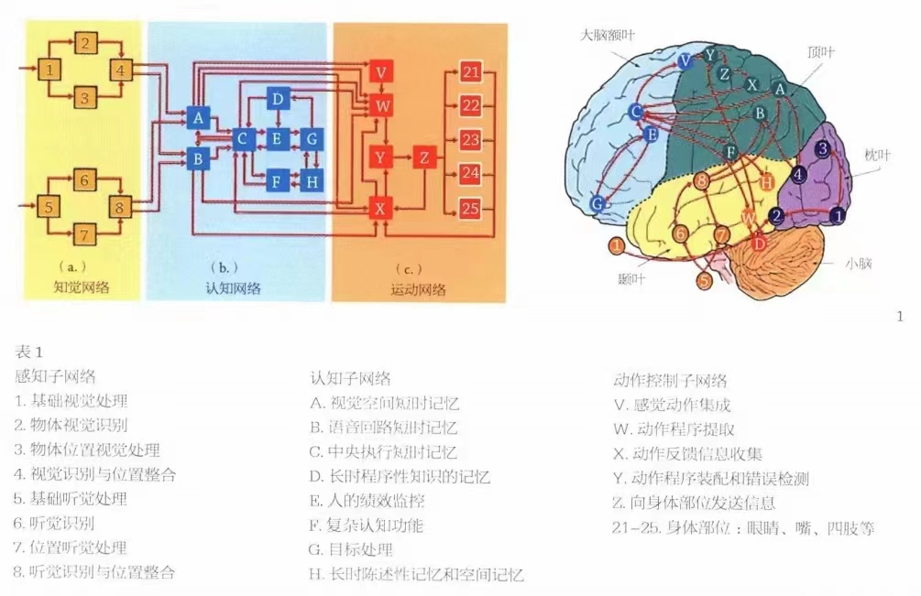
文献阅读
1.2人的行为建模
行为计算模型：是一种整合性理论和计算机仿真程序，能够预测人类的复杂行为。
目前受到学术界广泛认可的行为计算模型：ACT-R、SOAR、EPIC和排队网络-人的信息处理计算模型(QN-MHP）。
QN-MHP的处理器的功能和连接都是根据其对应的脑区功能和连接来设计。每个QN-MHP处理器都能够执行过程逻辑功能，并可以生成详细的任务动作和模拟实时行为。
题目：自动驾驶汽车和街道设计：使用虚拟现实实验探索中央分隔带在提高行人过街安全性方面的作用
学习情况
期刊：Accident Analysis and Prevention
下周计划

Slide 7
文献阅读
1.2人的行为建模
QN-MHP的特点：
（1）QN-MHP的建构源于脑区的神经学研究。
（2）QN-MHP将人类认知视为一个由混合结构组成的系统，该结构同时具有并行和串行的处理特性（认知模块中的任务可以被并行和串行处理）。QN-MHP能够用有解析解的数学方程对人类多任务处理中的各种实验结果进行预测和建模，并且能够解释和预测其他模型遇到的难以解释的实验结果反例。
（3）QN-MHP可以用于多任务控制中的行为和绩效的建模，而且当QN-MHP在模拟人的多任务并行加工时，不需要第3个程序来协调多个并行任务，这个协调会自然而然的发生在排队网络信息实体在等待被服务的过程中。
（4）QN-MHP的很多建模工作是基于人的生理和神经科学研究结果的，包括：
题目：自动驾驶汽车和街道设计：使用虚拟现实实验探索中央分隔带在提高行人过街安全性方面的作用
学习情况
期刊：Accident Analysis and Prevention
下周计划

Slide 8
文献阅读
1.2人的行为建模
a.QN-MHP模拟了大脑神经递质的作用机制，对视觉—手动跟踪任务中脑电波（事件相关电位ERP）的振幅和潜伏期进行了计算建模。
b.QN-MHP模拟了大脑动作控制区域的神经元的矢量放电分布（这个分布预测了人在动作控制中的失误概率和失误发生的空间范围）。
（5）QN-MHP对人的工作负荷进行了系统的建模工作，包括：工作负荷的问卷测量和脑电测量的计算建模，以及反映工作负荷的绩效建模。
从操作环境、人的个体因素（比如年龄）和任务等因素，综合预测人的工作负荷的变化并把人的工作负荷计算机仿真可视化。
（6）QN-MHP能够在智能系统中预测人的行为，并且应用于事故预防和人的系统设计，包括驾驶员超速预警系统、语音报警设计系统和人机界面可用性预测系统。
（7）QN-MHP通过基于强化学习的算法模拟人在动作学习（包括人在学习过程中的行为变化）以及脑区的神经学机制。
题目：自动驾驶汽车和街道设计：使用虚拟现实实验探索中央分隔带在提高行人过街安全性方面的作用
学习情况
期刊：Accident Analysis and Prevention
下周计划

Slide 9
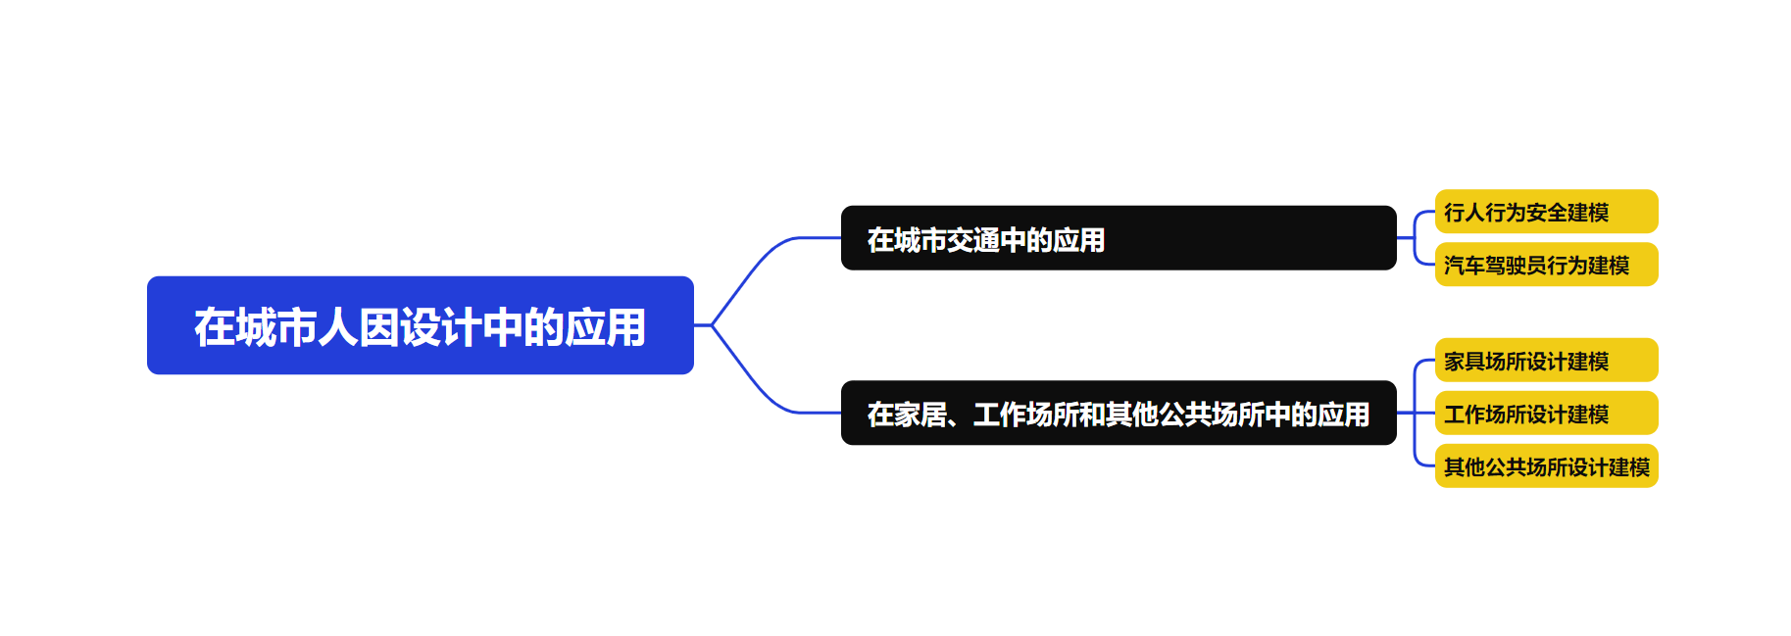
文献阅读
1.3应用领域
人的行为建模在城市人因设计中的应用，按照人的主要活动空间作为划分标准，分为：
题目：自动驾驶汽车和街道设计：使用虚拟现实实验探索中央分隔带在提高行人过街安全性方面的作用
学习情况
期刊：Accident Analysis and Prevention
下周计划

Slide 10
文献阅读
1.3应用领域
（1）在城市交通中的应用
从行人行为安全建模、汽车驾驶员行为建模两个方面进行展开。
a.行人行为安全建模
由于行人对距离和车速的判断能力差等因素而导致的行人不安全行为，通过人的行为建模可以更好地理解行人行为。
比如，在非斑马线道路上，行人以不断变化的速度和方向越过马路，导致发生较多的交通事故。通过计算模型来解决行人横穿马路时出现弯曲的行动轨迹的机理。
在决策过程中，行人试图通过权衡感知风险（PR）和效率来最大程度地减少不适感。
（感知风险来自车辆和道路上的特定位置；效率则通过与目标的偏离来建模）
题目：自动驾驶汽车和街道设计：使用虚拟现实实验探索中央分隔带在提高行人过街安全性方面的作用
学习情况
期刊：Accident Analysis and Prevention
下周计划

Slide 11
文献阅读
1.3应用领域
b.汽车驾驶员行为建模
驾驶员因素是交通事故当中的重要因素之一。比如，驾驶员的超速行为、工作负荷较高等。
超速行驶的预测：开发并验证了一种智能超速预测系统（ISPS）来防止超速的发生。通过建模预测，ISPS可以成功预测大多数（平均测试准确度超过86%）无意超速驾驶情况。ISPS能够在意外发生之前至少4秒预测意外的速度，4秒钟的时间间隔足以发出警告并让普通驾驶员响应。
工作负荷可视化：通过一种基于排队网络理论的新计算方法建模驾驶员绩效和工作负荷，以及工作负荷和绩效的年龄差异，进而实时地将驾驶员工作负荷可视化。
此外，通过建模的方法探讨车联网系统中人在环的无线报警信息通知模型。
题目：自动驾驶汽车和街道设计：使用虚拟现实实验探索中央分隔带在提高行人过街安全性方面的作用
学习情况
期刊：Accident Analysis and Prevention
下周计划

Slide 12
文献阅读
1.3应用领域
（2）在家居、工作场所和其他公共场所中的应用
人的日常行为常有一定规律，通过行为计算模型明确人的感知、信息处理与行为决策的相互关系，并将数据合理应用，有利于使生活场景的设计在最大程度上满足人因需求。从家居、工作及其他公共场所的人因需求考虑及相关设计进行展开。
a.家居场所设计建模
大部分家居室内空间设计有共通之处，这得益于对人的日常行为规律，即从感知到决策的逻辑链的建模分析。
通过建立QN-MHP模型基于人的生理和神经进行科学研究，向此系统输入具体感知，令其执行过程逻辑功能，并生成详细的任务动作和模拟实时行为，从而数据化分析适用于绝大部分人的居家行为模式，可以合理规划室内空间设计。
题目：自动驾驶汽车和街道设计：使用虚拟现实实验探索中央分隔带在提高行人过街安全性方面的作用
学习情况
期刊：Accident Analysis and Prevention
下周计划

Slide 13
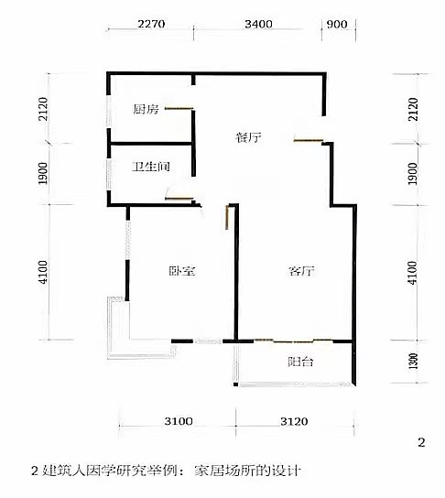
文献阅读
1.3应用领域
举例：常见的卧室与卫生间配套，厨房与餐厅相连的空间设计，满足了绝大部分人规律性的使用需求，符合人的日常生活习惯。
建立行为模型能提升家居场所设计的合理性与实用性。
题目：自动驾驶汽车和街道设计：使用虚拟现实实验探索中央分隔带在提高行人过街安全性方面的作用
学习情况
期刊：Accident Analysis and Prevention
下周计划

Slide 14
文献阅读
1.3应用领域
b.工作场所设计建模
与家居场所有所相似，工作场所设计依托于对人的行为规律的分析总结。工作场所的陈设风格及配色设计从心理、生理两方面同时影响着人的行为。依据人性化研究进行的工作场所设计常能使员工实现更优工作效果。合理的场所设计有助于便捷办公流程、提高员工工作效率，通过对人的行为建模将有利于提升行为绩效。
写字楼型的工作场所：从工位的设计、办公室及会议室的布局到茶水间、盥洗室的合理规划，均与人因息息相关。通过传统SLP分析方法与人的行为建模相结合，以确定作业单位的布局位置，其思想类似于家居场所依据使用频率及配套关系进行合理布局规划。
工厂型的工作场所：注重车间、工位设计的合理性，流水线模式生产对工位间配合程度具有更高的要求。例如在物流行业中，通过人体工程学实践研究对工作场所设计进行改进，企业可以较好地解决不同员工、客户的即时需求。
题目：自动驾驶汽车和街道设计：使用虚拟现实实验探索中央分隔带在提高行人过街安全性方面的作用
学习情况
期刊：Accident Analysis and Prevention
下周计划

Slide 15
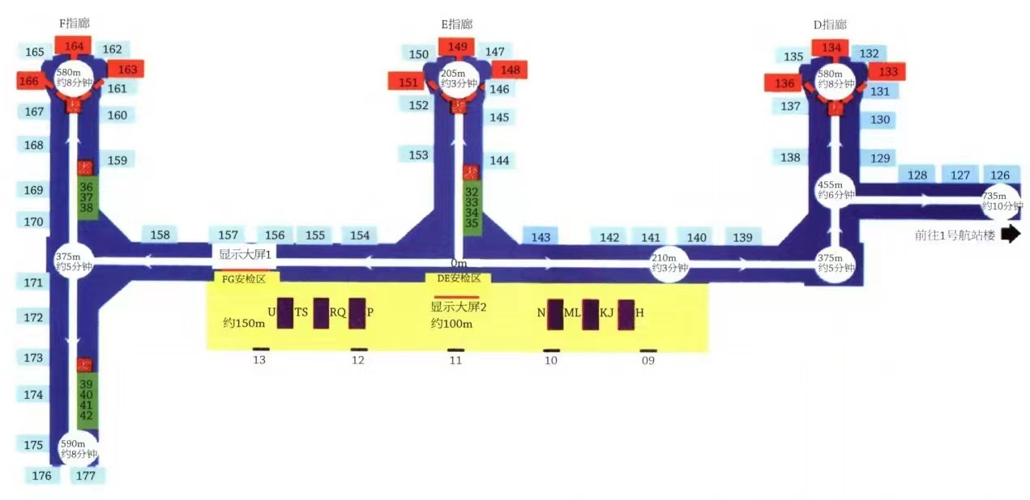
文献阅读
1.3应用领域
c.其他公共场所设计建模
车站、机场、医院、商场等人流量大的场所设计需对人的行为因素进行更多的考虑。
在车站、机场中，大部分车站将显示屏放置在了车站或机场大厅正中间处，而车站或航站楼楼体较长，这种设计造成旅客寻找信息很不方便。
通过建立QN-MHP模型执行逻辑功能，分析人的行为模式，可以对车站、机场等大型交通场所的设计规划提出更便捷有效的建设方案。
题目：自动驾驶汽车和街道设计：使用虚拟现实实验探索中央分隔带在提高行人过街安全性方面的作用
学习情况
期刊：Accident Analysis and Prevention
下周计划

Slide 16
文献阅读
1.3应用领域
另外，对于医院、商场为例的大型场所中常见的人流分布不均、窗口等待队列过长或场所拥挤等规划不合理的问题：以SLP分析法确定作业单位的布局位置，利用建立数据模型对人的行为进行预测，实现结构的合理优化。
题目：自动驾驶汽车和街道设计：使用虚拟现实实验探索中央分隔带在提高行人过街安全性方面的作用
学习情况
期刊：Accident Analysis and Prevention
下周计划

Slide 17
文献阅读
1.4未来展望
讨论了人的行为建模在未来城市生活中的应用前景，包括社区层面的群体研究和公共交通系统的研究。
（1）在社区层面的群体研究
建立人的行为模型，建构逻辑关系预测人的行为，并综合考虑人在群体中的行为模式，使所建立的模型适用于绝大部分人以及绝大部分群体。
这将有利于改善社区规划，并由点及面影响城市布局，从而提升城市居民生活质量及幸福度。
（2）对公共交通的研究
通过以行人和驾驶员，尤其是汽车驾驶员为主体进行建模研究，可以更好地理解不同研究主体的行为习惯，从而提供可靠方案减小道路交通事故发生率，并有效借助技术手段。
通过建立车联网系统中人在环的无线报警信息通知模型、设计车载语音报警系统等方式，减少交通事故带来的生命与财产损失。
题目：自动驾驶汽车和街道设计：使用虚拟现实实验探索中央分隔带在提高行人过街安全性方面的作用
学习情况
期刊：Accident Analysis and Prevention
下周计划

Slide 18
02
PART TWO
学习情况

Slide 19
文献阅读
学习情况
学习情况
（1）继续学习了统计学原理，包括卡方拟合优度检验、卡方独立性检验、Fisher精确检验、Yates连续性修正、One-way ANOVA单因素方差分析这部分的知识；
（2）学习了unity3d知识，包括音频、项目部署这部分的内容，并跟着演示视频进行了操作练习。
下周计划

Slide 20
03
PART THREE
下周计划

Slide 21
文献阅读
下周学习计划
（1）阅读人车交互相关文献；
（2）开始学习计量经济学；
（3）继续学习unity3d知识。
学习情况
下周计划

Slide 22
学习进展汇报
感谢观看！

